Slide 1



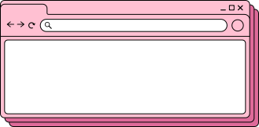



TP INICIAL
ENTREGA 3
Presentado por
Grupo 3

Slide 2






CONTENIDO
1
3
2
4
Introducción
Recuerdo
K-Means
Data Set
Implementación

Slide 3
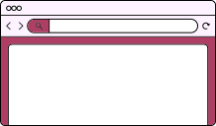



INTRODUCCIÓN
“Transformando datos en conocimiento”

Slide 4

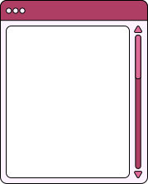
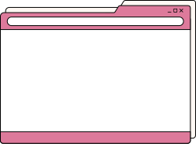
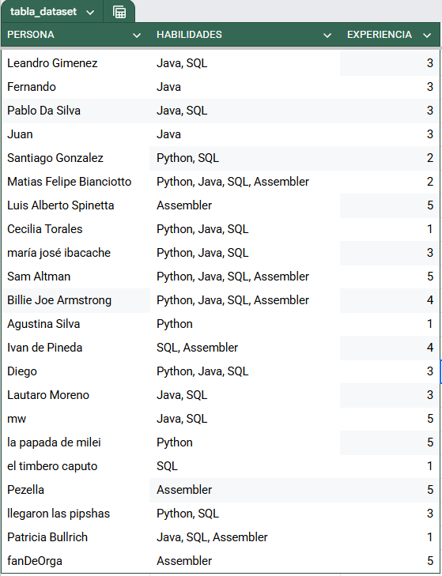
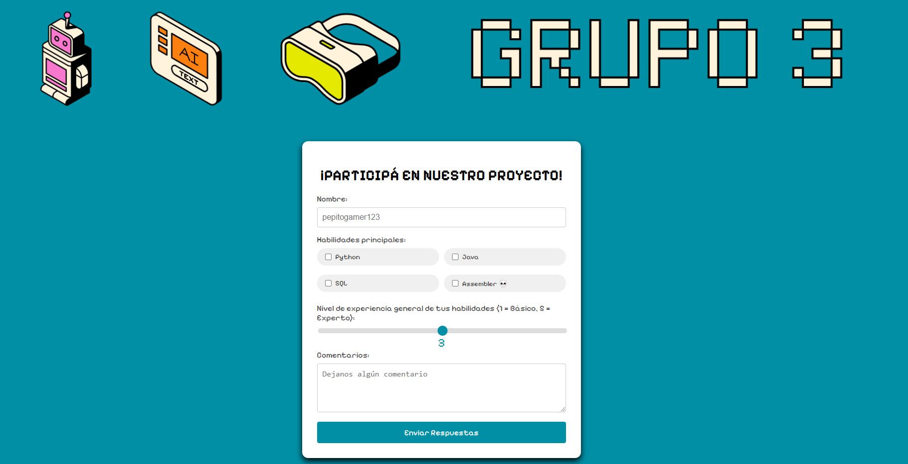
RECOLECCIÓN DE DATOS
DATA SET

Slide 5


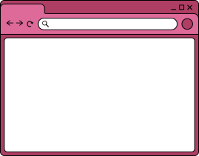


WHAT IS K MEANS
RECUERDO K MEANS
Algoritmo de clustering
No supervisado
Agrupa datos según patrones

Slide 6


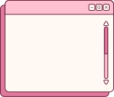











RECUERDO K MEANS
K-MEANS
CENTROIDE

Slide 7
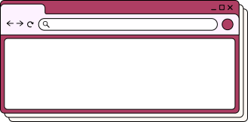

IMPLEMENTACIÒN
IMPORTAR LIBRERÌAS
CARGAR DATASET
MAPEAR HABILIDADES
REESCALAR HABILIDADES Y NIVELES
CREAR MODELO K-MEANS
GRAFICAR MODELO

Slide 8


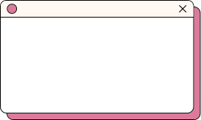

LIBRERÌAS USADAS
PANDAS
NUMPY
SCIKIT-LEARN
MATPLOTLIB

Slide 9
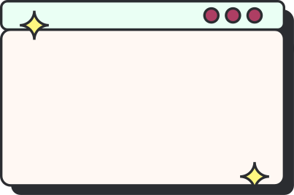
IMPORTAR LIBRERÌAS
CODE
import pandas as pd
import matplotlib.pyplot as plt
from sklearn.preprocessing import MinMaxScaler
from sklearn.cluster import KMeans
import numpy as np
import matplotlib.pyplot as plt
import matplotlib.cm as cm

Slide 10

CARGAR DATASET
CODE
empleados = pd.read_csv("data.csv")
data.csv es una tabla que contiene el dataset

Slide 11
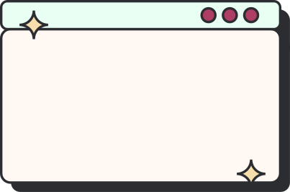
MAPEAR HABILIDADES
CODE
habilidad_map = {
"Assembler": 1,
"Java": 2,
"Python": 3,
"SQL": 4
}
empleados['Habilidad_Encoded'] = empleados['Habilidad'].map(habilidad_map)
empleados["Nivel_Encoded"] = empleados["Nivel"]

Slide 12
REESCALAR HABILIDADES Y NIVELES
CODE
escalador = MinMaxScaler()
empleados[['Habilidad_Encoded', 'Nivel_Encoded']] = escalador.fit_transform(empleados[['Habilidad_Encoded', 'Nivel_Encoded']])

Slide 13
CREAR MODELO K-MEANS
CODE
n_clusters = 12
X = empleados[['Habilidad_Encoded', 'Nivel_Encoded']]
kmeans = KMeans(n_clusters, random_state=12)
empleados['Cluster'] = kmeans.fit_predict(X)

Slide 14
GRAFICAR MODELO
CODE
plt.figure(figsize=(8, 6), dpi=100)
....
plt.show()

Slide 15
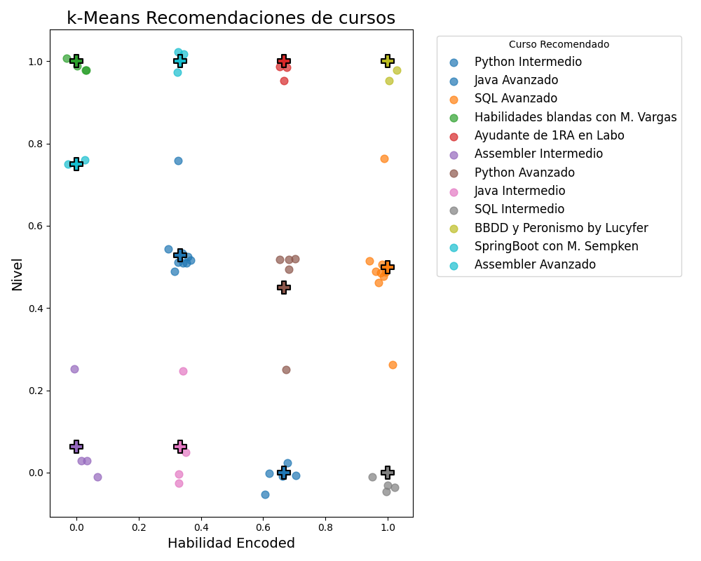

Slide 16


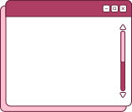

PARTICIPACIÓN ESTELAR
IVAN DE PINEDA
PAPADA DE MILEI
Habilidades:
SQL-Assembler
Experiencia: 5
FAN DE ORGA
Habilidades:
Python
Experiencia: 5
Habilidades:
Assembler
Experiencia: 5

Slide 17







¡GRACIAS POR PARTICIPAR!

